Slide 1

이미지슬라이더

Slide 2
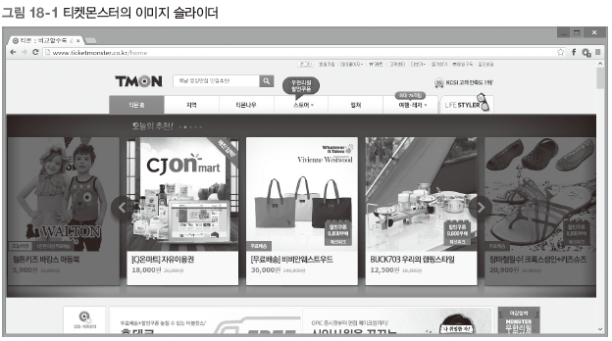
18. 이미지 슬라이더
이미지 슬라이더
  슬라이더는 그림 18-1처럼 이미지나 글들이 주기적 또는 선택적으로 넘어가는 요소를 의미

Slide 3
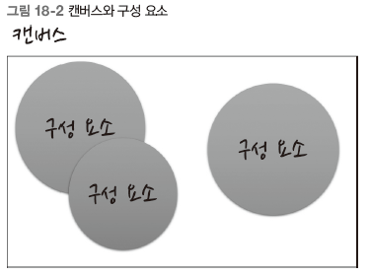
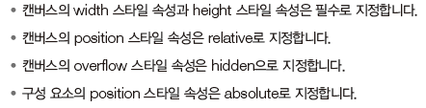
18.1 jQuery 애니메이션을 위한 준비
jQuery 애니메이션을 위한 준비
  애니메이션 구성 요소를 설명할 때 사용하는 용어
  자바스크립트로 플래시 또는 실버라이트의 시각적 효과를 구현하려면 다음 세 가지 사항을 CSS로 미리 지정

Slide 4
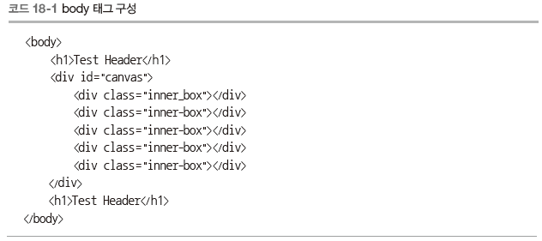
18.1 jQuery 애니메이션을 위한 준비
jQuery 애니메이션을 위한 준비
  body 태그 구성

Slide 5
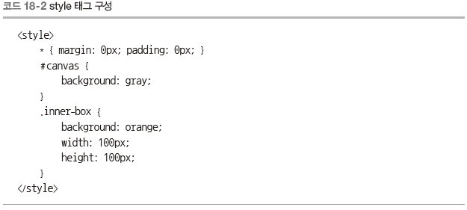
18.1 jQuery 애니메이션을 위한 준비
jQuery 애니메이션을 위한 준비
  style 태그 구성

Slide 6
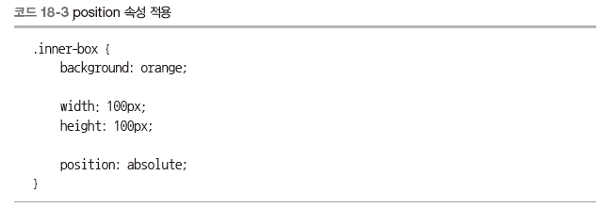
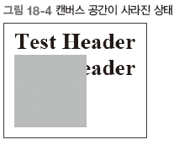
18.1 jQuery 애니메이션을 위한 준비
jQuery 애니메이션을 위한 준비
  position 속성 적용
  캔버스 공간이 사라진 상태

Slide 7
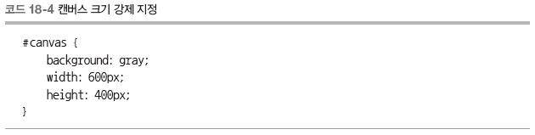
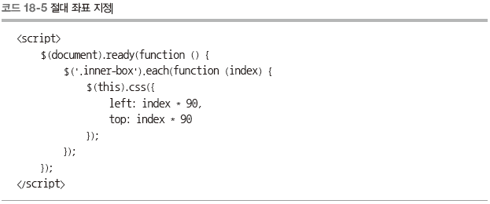
18.1 jQuery 애니메이션을 위한 준비
jQuery 애니메이션을 위한 준비
  캔버스 크기 강제 지정
  절대 좌표 지정

Slide 8
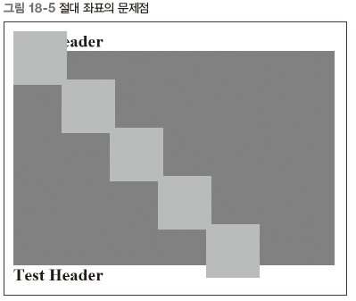
18.1 jQuery 애니메이션을 위한 준비
jQuery 애니메이션을 위한 준비
  절대 좌표의 문제점

Slide 9
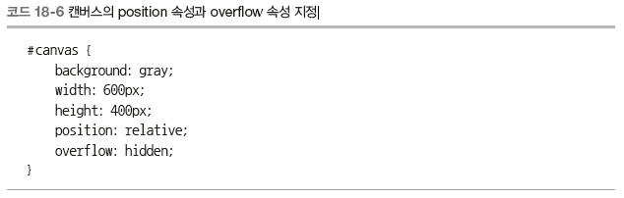
18.1 jQuery 애니메이션을 위한 준비
jQuery 애니메이션을 위한 준비
  캔버스의 position 속성과 overflow 속성 지정

Slide 10
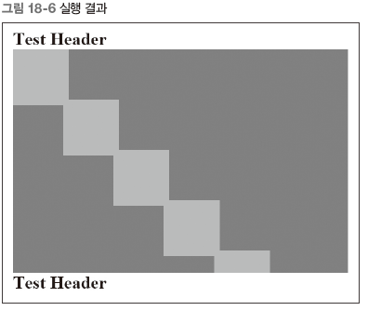
18.1 jQuery 애니메이션을 위한 준비
jQuery 애니메이션을 위한 준비
  실행 결과

Slide 11
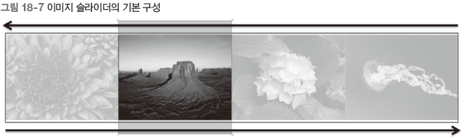
18.2 HTML 구성
HTML 구성
  그림 18-7은 이미지 슬라이더의 전형적인 형태

Slide 12
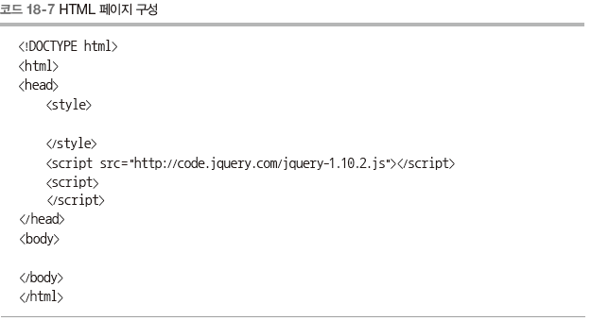
18.2 HTML 구성
HTML 구성
  텍스트와 함께 움직이는 슬라이더 예제
  HTML 페이지 구성

Slide 13
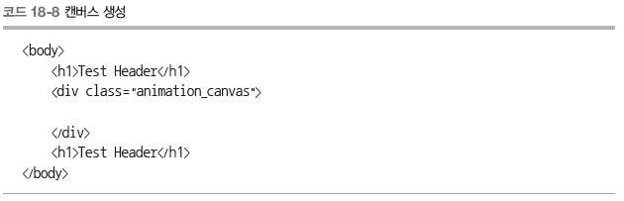
18.2 HTML 구성
HTML 구성
  캔버스 생성

Slide 14
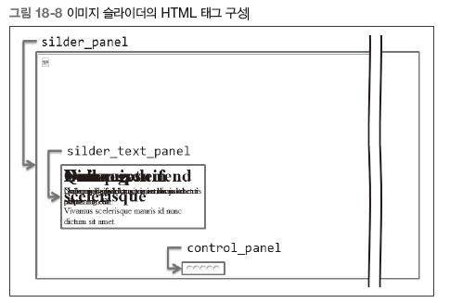

18.2 HTML 구성
HTML 구성
  이미지 슬라이더의 HTML 태그 구성
  그림 18-8의 각 공간에는 다음 특성이 있음

Slide 15
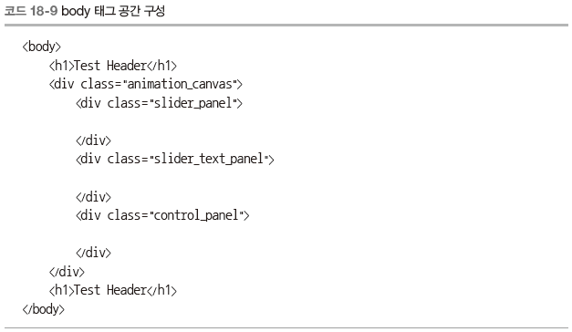
18.2 HTML 구성
HTML 구성
  body 태그 공간 구성

Slide 16
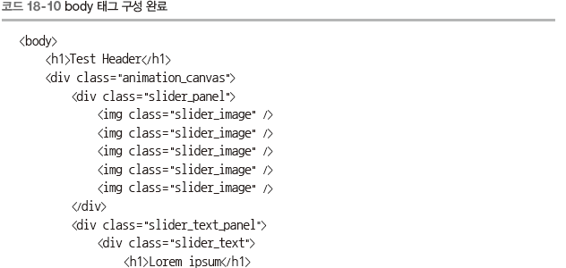
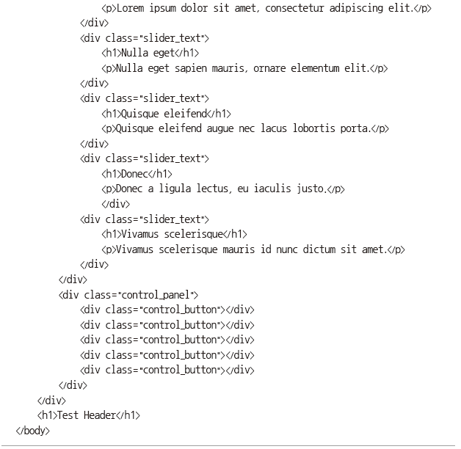
18.2 HTML 구성
HTML 구성
  body 태그 구성 완료

Slide 17
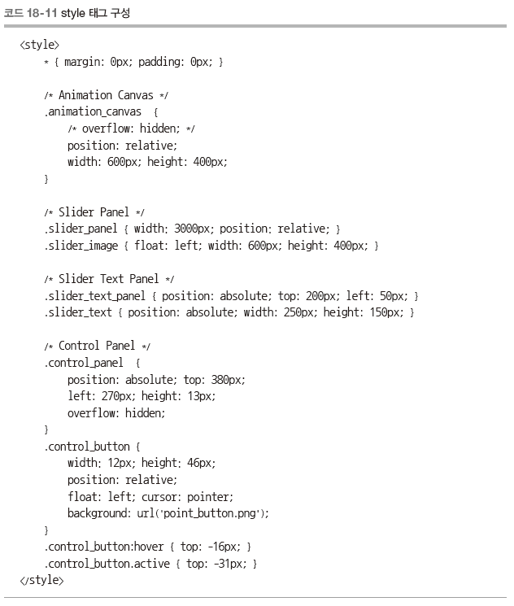
18.3 스타일시트 구성
스타일시트 구성
  style 태그 구성

Slide 18

18.3 스타일시트 구성
스타일시트 구성
  point_button.png 파일
    다음과 같이 세로로 길게 늘어진 모양의 그림
    이 그림에 표시 부분을 제한하고 위 아래로 옮김으로써 이미지가 변하는 것과 비슷한 효과를 나타냄

Slide 19
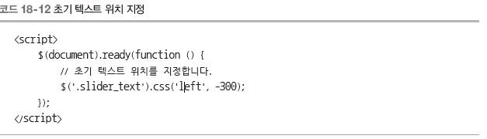
18.4 자바스크립트 구성
자바스크립트 구성
  script 태그 부분을 입력 시 다음 순서로 진행
    초기 텍스트 위치를 지정
    이벤트를 연결
    각각의 텍스트와 컨트롤 버튼의 위치를 알 수 있게 data-index를 할당
    이동하는 함수를 만듬
    초기 슬라이더의 위치를 설정

Slide 20
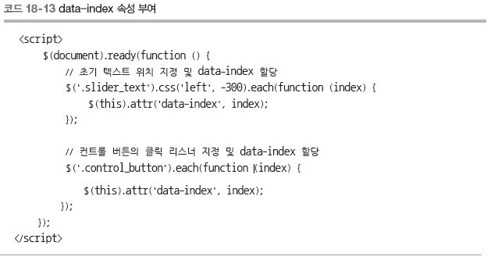
18.4 자바스크립트 구성
자바스크립트 구성
  data-index 속성

Slide 21
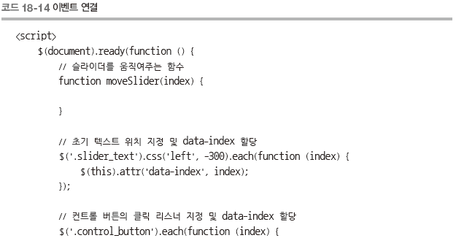
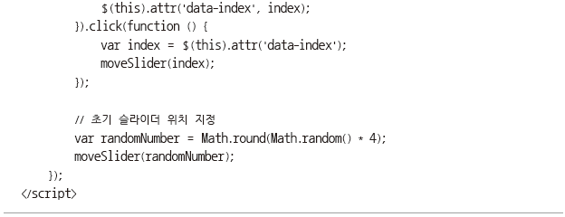
18.4 자바스크립트 구성
자바스크립트 구성
  이벤트 연결
  moveSlider ( ) 함수를 만듬
  control_button을 클릭했을 때 moveSlider ( ) 함수를 호출하고 처음 시작할 때 moveSlider ( ) 함수를 호출해 랜덤한 위치로 이동

Slide 22
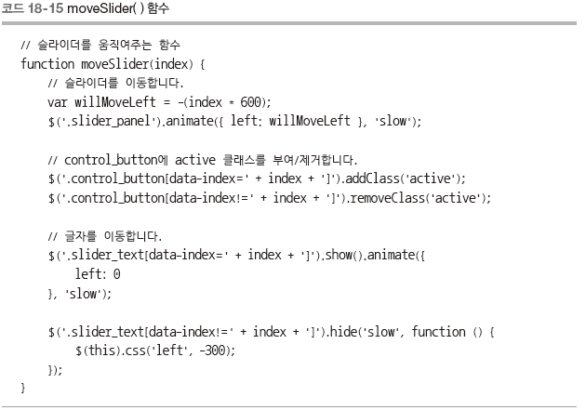
18.4 자바스크립트 구성
자바스크립트 구성
  moveSlider( ) 함수

Slide 23
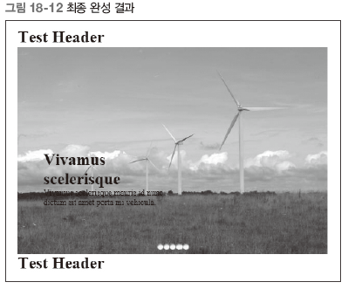
18.4 자바스크립트 구성
자바스크립트 구성
  최종 결과

